Slide 1
Two I I
Demchenko Alexander
Lyceum №134

Slide 2
Актуальность идеи заключается в использовании нейроной сети для опреления кошка это или собака.Поиск любых вопрос в интернете с подключением AI
Актуальность идеи

Slide 3
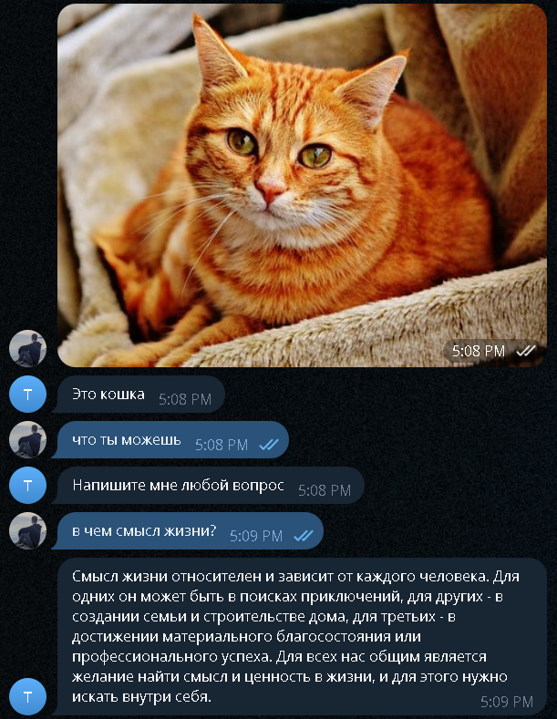
Идея
Идей проекта было создание Телеграмм бота для определния кошки или собаки.
Но мне показалось этого мало и я добавил еще Ai для поиска любых вопрос.

Slide 4
Цель
Обьяснить человеку собака это или кошка.
Облегчить пользователям бота поиск любой информации без затраты большого времени.
Вы не можете просто спросить клиентов о том что им нужно, ведь к тому моменту пока вы это сделаете — они будут хотеть что-то новое.
Стив Джобс (1955–2011)

Slide 5



Список использованных источников
Tensorflow
ChatGPT
Telebot
Открытая программная библиотека для машинного обучения
чат-бот с искусственным интеллектом, разработанный компанией OpenAI
хорошая и лёгкая библиотека для создания бота на python для телеграмма.

Slide 6
Будущее проекта и перспективы
Внедрение ботана все возможные платформы.
Полная автоматизация бота.
Создать приложение которое сможет много и постоянно развиваться и самообучаться.

